Slide 1
Единый казначейский счёт: общие подходы к регулированию кассовых потоков
Семёнова Екатерина –
Начальник Управления
обеспечения исполнения
федерального бюджета
Казначейства России
Москва
апрель 2017

Slide 2
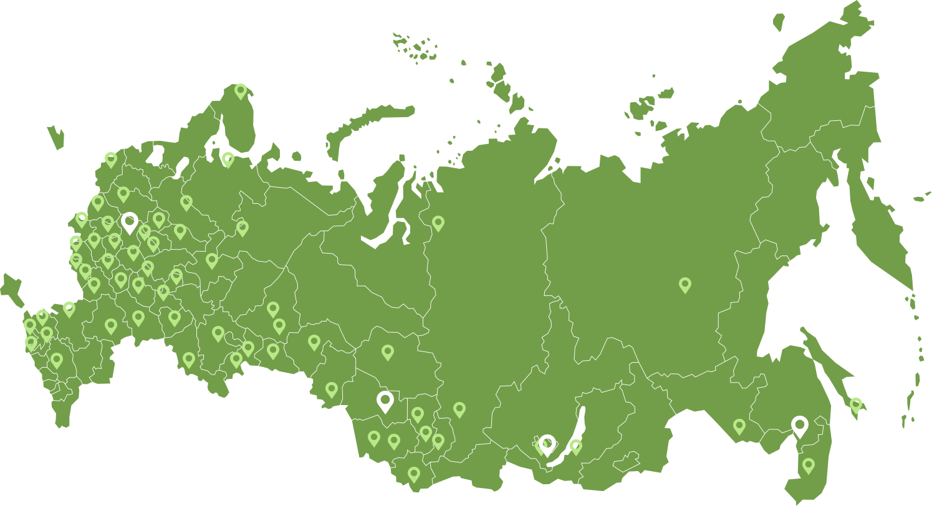
CASH– CONCENTRATION – StartUp УПРАВЛЕНИЯ ЛИКВИДНОСТЬЮ
85 субъектов РФ, более 500 банковских счетов
Единая информационная среда – система банковских электронных срочных платежей (БЭСП)
Осуществление платежей в режиме on-line (в течение 1 минуты)
Ежедневное подкрепление счетов органов ФК на t+1 - в объеме расходов следующего дня
Ежедневное автоматическое обнуление банковских счетов по итогам дня согласно регламенту
Обеспечение безопасности платежей

Slide 3
ХРОНОЛОГИЯ ПРОЦЕССА КОНСОЛИДАЦИИ СРЕДСТВ НА ЕКС
Справочно: на 01.03.2017
Средства субъектов РФ и
муниципальных
образований (перспектива)
Средства Федерального бюджета
48%
Средства территориальных управлений
государственных внебюджетных фондов
Средства юридических лиц –
казначейское сопровождение
Средства финансовых
организаций
бюджетные и автономные учреждения – 42%
средства юр. лиц – казначейское сопровождение – 58%
Средства центральных дирекций
государственных внебюджетных фондов
Средства во временном
распоряжении
Средства во временном распоряжении
и средства бюджетных и автономных учреждений
Средства федерального бюджета
2000г.
t
2011г.
2015г.
2017г.
2019г.

Slide 4
Казначейское сопровождение государственных контрактов
Казначейство России
Кредитные организации
Основной исполнитель
Государственный
заказчик
БЫЛО
Соисполнитель
Соисполнитель
Соисполнитель
Казначейство России
Кредитные организации
Государственный заказчик
СТАЛО
Основной исполнитель
Расчетный счет исполнителя/ соисполнителя
Окончательный расчет
Соисполнитель
Соисполнитель
Соисполнитель
Целевое использование средств
Прозрачность и подконтрольность
Дополнительная ликвидность
Справочно: по состоянию на 01.03.2017 около 210 млрд. руб.
Эффект:
аванс / расчеты
счет-фактура / акт вып. работ

Slide 5
Казначейское сопровождение Субсидий
Казначейство России
Казначейство России
ГРБС, ПБС
Было:
Субсидии субъектам Российской Федерации
Примечание:
Старый механизм предоставления – 25% БА ежеквартально;
Новый механизм предоставления – под потребность.
1. Финансирование в соответствии с условиями соглашений
Субъекты Российской Федерации
2. Отчет
Субсидии бюджетным и автономным учреждениям:
на государственные задания
на иные цели
Бюджетные и автономные учреждения
Стало:
1. Потребность
Субсидии юридическим лицам (хозяйствующим субъектам – получателям субсидий)
2. Финансирование
Юридические лица (хозяйствующие субъекты – получатели субсидий)
Эффект:
Целевое использование средств
Минимизация дебиторской задолженности
Увеличение ликвидности
Справочно: по состоянию на 01.03.2017 – около 310 млрд. руб.

Slide 6
Планирование – основа эффективного управления ликвидностью
максимальный охват участников
Необходимые условия:
единая информационная площадка
работа в режиме on-line
год в разрезе месяцев
Горизонт планирования:
месяц в разрезе дней
целевой ориентир: максимальный период детализации в разрезе дней
на длительный и короткий периоды
Таргетирование:
использование инструментов «грубой» и «тонкой» настройки

Slide 7




«Грубая» и «тонкая» настройки ликвидности
«ГРУБАЯ»
«ТОНКАЯ»
Размещение средств до t+5
депозиты до t+5
РЕПО до t+5, включая РЕПО overnight
Размещение средств от t+5*до t+n
депозиты от t+5
РЕПО от t+5
Отзыв из размещения
Привлечение средств с рынка на покрытые возможных временных кассовых разрывов (ближайшая перспектива)
Депозиты до востребования (ближайшая перспектива)
Предельные объемы финансирования расходов
Использование предельной даты платежа (ближайшая перспектива)
*t+5 - ближайшая перспектива (в настоящее время - t+3)
Хеджирование ЕКС (вопрос прорабатывается)

Slide 8
Пример «грубой» и «тонкой» настройки ликвидности
«Грубая» настройка ликвидности
млрд. руб.
Установление ПОФР
Первоначальная ликвидность
Выработка программы размещения на длительный период
«условный
ноль»
буферный объем
Январь
Февраль
Март
Апрель
Май
Июнь
Июль
Декабрь
Месяцы
Август
……
«Тонкая» настройка ликвидности
Отзыв из размещения/
Привлечение средств с финансового рынка
млрд. руб.
«условный
ноль»
буферный объем
t+30
t+60
t+90
Дни

Slide 9
Перспективный механизм «Тонкой» настройки
Варианты балансировки ликвидности:
Результат:
Снижение уровня однодневного размещения
Использование предельной даты платежа
Отзыв средств, находящихся в размещении
Внутридневное хеджирование ликвидности
Привлечение средств с финансового рынка
?
1
Применяется по итогам оценки в части наибольшей прибыли между отзывом средств и привлечением средств
Да
НЕТ
2
3
Да
НЕТ
4
Условный пример:
период
1 раб.день
2 раб.день
3 раб.день
n раб.день
касс. разрыв – 100
касс. разрыв – 50
РАСХОДЫ*, рубли
150
200
300
…
+100
+50
Механизм отсрочки
Перенос платежа на 100
Перенос платежа на 50
1 очередь платежей
1 очередь платежей
2 очередь платежей
2 очередь платежей
* Расходы формируются по платежным документам t-4
9

Slide 10
Установление оптимального срока исполнения платежных документов
Необходимые условия:
право Федерального казначейства в части проведения платежей в периоде t+5
фактическое осуществление платежей в периоде t+4
прием
п/документов
осуществление платежа
t
t+1
t+2
t+3
t+4
t+5
резервный день для возможного переноса платежа
контроль (санкционирование)
Справочно:
Государственные учреждения, местные органы власти (их учреждения)
60 дней
Другие государственные организации
Государственные учреждения здравоохранения, военные учреждения здравоохранения
30 дней
50 дней
Международный опыт (на примере Франции)
Ссылки на официальные источники:
Ordonnance n°2015-899 du 23 juillet 2015 relative aux marchés publics (Articles 59 et 60 (règlements, avances et acomptes) - Article 61 (garanties));
Décret n°2013-269 du 29 mars 2013 relatif à la lutte contre les retards de paiement dans les contrats de la commande publique;
Décret n°2016-360 du 25 mars 2016 relatif aux marchés publics (Articles 115 à 121 (régime des paiements) - Articles 122 à 126 (garanties) - Article 183 (retard de paiement))
10

Slide 11
«период t+3»- период Усиления контроля рискоемких платежей
Шкала риска
группы видов расходов
100 Выплаты персоналу
200 Закупки
300 Соц.обеспечение
400 Инвестиции
500 Межбюджетные трансферты
600 Субсидии
700 Обслуживание госдолга
800 Иные расходы
Осуществление закупок, товаров, работ и услуг: 200 «Закупка товаров, работ и услуг для государственных (муниципальных) нужд»; 323 «Приобретение товаров, работ, услуг в пользу граждан в целях их социального обеспечения»; Капитальные вложения в объекты государственной (муниципальной) собственности: 410 «Бюджетные инвестиции»; 460 «Субсидии БУ и АУ, ГУП на осуществление кап.вложений в объекты кап.строительства государственной (муниципальной) собственности или приобретение объектов недвижимого имущества в государственную (муниципальную) собственность»; Предоставление субсидий бюджетам субъектов РФ на софинансирование объектов кап.строительства гос.собственности субъектов РФ (муниципальной собственности): 522 «Субсидии на софинансирование кап.вложений в объекты государственной (муниципальной ) собственности»; Предоставление платежей, взносов, безвозмездных перечислений субъектам международного права 863 «Платежи в целях обеспечения реализации соглашений с правительствами иностранных государств и международными организациями»; 880 «Специальные расходы»
Стандартный документарный контроль
Усиленный контроль*-выездная проверка, обследование
* Контроль по отдельным платежам (Перечень платежей), которые необходимо определить на основе соответствующих критериев (КБК, сумма контракта, наличие аванса, размер аванса и т.д.). Анализ в части определения рискоемких платежей проводится.
11

Slide 12







Повышение качества прогноза по расходам
на краткосрочную перспективу
Подсистема
ГИИС «Электронный бюджет»
Документ-основание
управление закупками
План закупок
План-график
управление расходами
Бюджетное обязательство
Денежное обязательство
Прогноз кассовых выплат по расходам
…
Предельная дата платежа
РАСХОДЫ
t+1
t+2
t+3
t+4
t+5
t+n
Исполнение прогноза $≈100\%$
Исполнение прогноза $>или<100\%$
12

Slide 13
Очередность исполнения платежей в текущем операционном дне в случае возникновения кассового разрыва на ЕКС
(в случае достижения лимита хеджирования остатка на ЕКС либо его отсутствия)
До момента балансировки ликвидности на ЕКС* платежи осуществляются, исходя из фактического остатка, согласно одному из следующих вариантов (по выбору):
Вариант 1
Вариант 2
2 очередь
Иные платежи
19:00
Хронология платежей в рамках каждой очереди
Исполнение платежей по
хронологии поступления
платежных документов
17:00
Платежи по заработной плате,
социальному обеспечению
и обслуживанию
государственного долга
15:00
13:00
1 очередь
11:00
ВР 100 – выплаты персоналу;
ВР 300 – соц. обеспечение;
ВР 700 – обслуживание гос. долга
9:00
* Варианты балансировки - отзыв средств из размещения, привлечение средств с финансового рынка, перенос даты платежа
13

Slide 14
Хронология поступлений и выбытий средств ЕКС
в течение операционного дня
Расходы, выплаты
≈ 90 %
Размещение средств
≈ 90 %
Доходы, поступления
КАССОВЫЕ ПОТОКИ
≈ 80 - 85%
Возврат средств из размещения
≈ 90 %
10:00
11:00
12:00
13:00
14:00
15:00
16:00
17:00
18:00
… 21:00
9:00
Поступление внебюджетных средств
100 %
14

Slide 15
Внутридневное хеджирование остатка НА ЕКс
Условия реализации механизма:
Соответствующие положения договора между Банком России и Федеральным казначейством о внутридневном подкреплении ЕКС
Остаток на конец дня должен быть ≥0
Условный
пример:
Вх.остаток: S’t=0; Исх.остаток: S’t=0
Выплаты (t) = 600 руб.
Поступления (t) = 1000 руб.
Размещение средств (t)= 400 руб.
Хронология кассовых потоков:
Расходы: с 9:00 до 11:00 - 90%;
с 10:00 до 18:00 – 10%.
Поступления: с 9:00 до 11:00 – 10%;
с 11:00 до 18:00 – 90%.
млрд.
руб.
Динамика остатка на ЕКС
Размеще-
ние
средств (overnight)
S’t=0
S’’t=0
Зона хеджирования.
Лимит определяется по взаимному соглашению.
Выплаты
Поступления
-500
9:00
10:00
11:00
12:00
13:00
14:00
15:00
16:00
17:00
18:00
9:00
10:00
день t
день (t+1)
15

Slide 16

Анализ Правовой основы механизма внутридневного хеджирования остатка на Екс
Российское законодательство
Международный опыт (на примере Франции)
ФЗ N 86-ФЗ "О Центральном банке Российской Федерации (Банке России)«, Статья 22.
Банк России не вправе предоставлять кредиты Правительству Российской Федерации для финансирования дефицита федерального бюджета, покупать государственные ценные бумаги при их первичном размещении, за исключением тех случаев, когда это предусматривается федеральным законом о федеральном бюджете.
Банк России не вправе предоставлять кредиты для финансирования дефицитов бюджетов государственных внебюджетных фондов, бюджетов субъектов Российской Федерации и местных бюджетов.
Ежедневная вечерняя позиция в части консолидированной ликвидности (позиция на конец операционного дня) должна представлять положительный остаток.
Это обязательство вытекает из европейских обязательств Франции – ст. 123 Договора о функционировании Европейского Союза (Римский договор от 25.03.1957г., в редакции Лиссабонского договора от 13.12.2007г.)
Входящий остаток на ЕКС, отраженный в выписках Банка Франции, должен быть всегда кредитовый.
ФЗ №145-ФЗ "Бюджетный кодекс Российской
Федерации»,
Статья 94
Кредиты Центрального банка Российской Федерации, а также приобретение Центральным банком Российской Федерации государственных ценных бумаг Российской Федерации при их размещении не могут быть источниками финансирования дефицита федерального бюджета.
«Il est interdit à la Banque centrale européenne et aux banques centrales des États membres, ci-après dénommées "banques centrales nationales", d'accorder des découverts ou tout autre type de crédit aux institutions, organes ou organismes de l'Union, aux administrations centrales, aux autorités régionales ou locales, aux autres autorités publiques, aux autres organismes ou entreprises publics des États membres; l'acquisition directe, auprès d'eux, par la Banque centrale européenne ou les banques centrales nationales, des instruments de leur dette est également interdite.»
«Европейскому центральному банку и центральным банкам государств-членов (далее именуемым “национальные центральные банки”) запрещается кредитовать счета или предоставлять любой иной вид кредита институтам, органам или учреждениям Союза, центральным администрациям, региональным или местным органам, другим органам публичной власти, иным публичным учреждениям или предприятиям государств-членов; также запрещается непосредственное приобретение у них Европейским центральным банком или национальными центральными банками их долговых инструментов.»
Новая редакция Бюджетного кодекса Российской Федерации
ст.№, п.№ Временный кассовый разрыв – недостаточность на едином казначейском счете или на едином счете бюджета денежных средств, необходимых для осуществления выплат со счета в ходе исполнения бюджета;
ст.№, п.№ Допускается исполнение распоряжений о переводе денежных средств в валюте Российской Федерации при недостаточности денежных средств на отдельном банковском счете Федерального казначейства в случае достаточности денежных средств на других его банковских счетах в валюте Российской Федерации, определенных Федеральным казначейством, в порядке, установленном Центральным банком Российской Федерации.
внутридневное подкрепление
Кредит

Slide 17

Эффективное использование денежных средств-целевой ориентир на перспективу
Эффективное использование каждого рубля
Фактический ноль на ЕКС
ИНСТРУМЕНТЫ
Развитие таргетирования остатка на ЕКС
Диверсификация инструментов управления ликвидностью
Установление предельного срока осуществления платежа
Внутридневное хеджирование остатка на ЕКС
Снижение остатка
Получение максимального дохода от управления ликвидностью
Минимизация внутридневных кассовых разрывов на ЕКС
Усиление контроля рискоемких платежей
Повышение качества кассового плана
Совершенствование управления денежными средствами
17

Slide 18
Спасибо за внимание!

